Slide 1
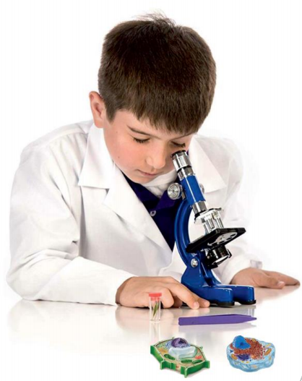
BIOLOGIYA
11-sinf
Mavzu:
Inson biosfera omili sifatida. Inson faoliyatining biosferaga ta’siri

Slide 2
Dars mazmuni
Insonning biosferaga ta’sir qilish usullari
Tabiatdan oqilona foydalanish
Kamchiqindili texnologiyalar

Slide 3
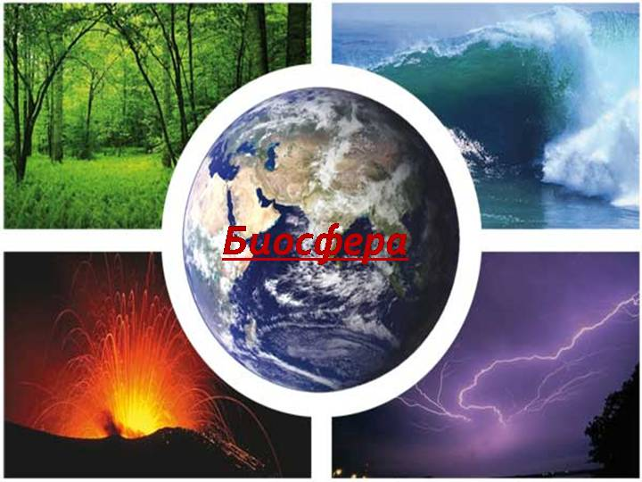
Inson biosfera omili sifatida
Kishilik jamiyatining tabiatga nisbatan tubdan o‘zgartiruvchi ta’siri muqarrar hisoblanadi. Aholi sonining o‘sishi, biosferada mavjud bo‘lgan moddalar va energiyadan xo‘jalik maqsadlarida foydalanishning tobora ortib borishi, undagi aloqa va bog‘liqlik umumiy tuzilmasini qayta qurish natijasida jamiyatning biosferaga ta’siri muntazam ravishda kuchayib bormoqda. Inson faoliyati sayyoraning qiyofasini tobora kuchliroq o‘zgartirmoqda. Aholi sonining ortishi bilan insonning tabiatga nisbatan bo‘lgan ta’sirining kuchayishi bir vaqtda sodir bo‘lmoqda. Agar XVIII asr boshlarida Yer aholisi taxminan 600 mln kishidan iborat bo‘lgan bo‘lsa, hozirgi paytda u 7,5 mlrd dan oshib ketdi.
biosfera

Slide 4
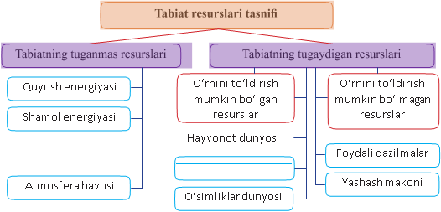
Insonning biosferaga ta’sir qilish usullari

Slide 5
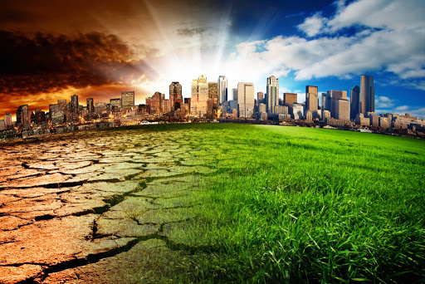
Insonning biosferaga ta’sir qilish usullari
Hozirgi kunning jiddiy muammolaridan biri – birinchi navbatda, sanoat korxonalari tomonidan karbonat angidrid gazi atmosferaga ko‘p miqdorda chiqarib tashlanmoqda, uning katta qismini o‘simliklar tomonidan fotosintez jarayoniga jalb etilib bo‘lmasligi tufayli sayyora iqlimining asta-sekin isishi yuz bermoqda. Oqibatda bu gaz atmosferaning yuqori qatlamlarida to‘planmoqda va issiqxona deb nomlanuvchi ta’sirni vujudga keltirib, tabiiy issiqlik almashinuviga to‘sqinlik qilmoqda.

Slide 6
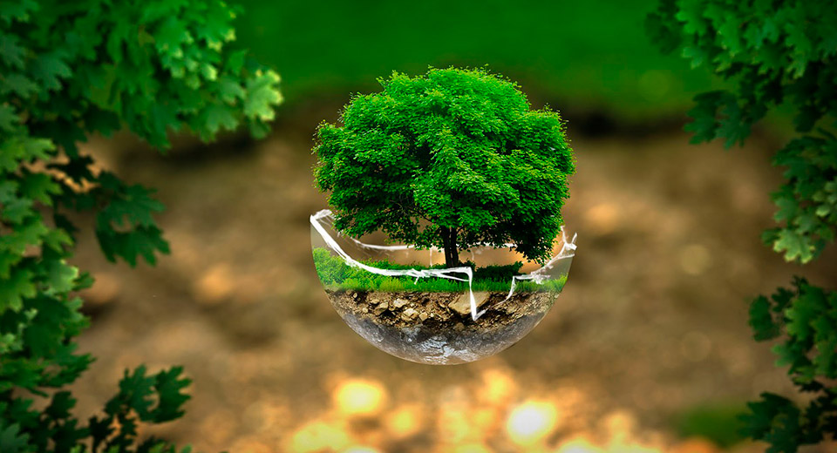
Tabiatdan oqilona foydalanish
Tabiatdan oqilona foydalanish – insonning atrof-muhit bilan o‘zaro munosabatlari tabiiy boyliklarni oqilona o‘zlashtirish, o‘z faoliyatining salbiy oqibatlari oldini olish, madaniy landshaftlarni yaratish, kamchiqindi va chiqindisiz texnologiyalarni qo‘llash, qishloq xo‘jaligi zararkunandalariga qarshi kurashishning biologik usullarini tatbiq etish, ekologik toza yoqilg‘i turlarini yaratish, tabiiy xomashyoni qazib olish va qayta ishlash texnolo-giyasini takomillashtirishni nazarda tutadi.

Slide 7
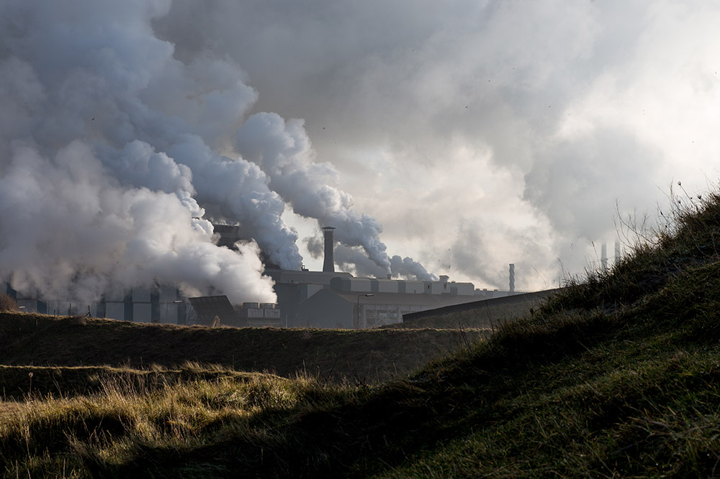
Tabiatdan oqilona foydalanish
Shuningdek, shamol, quyosh energiyasi, to‘lqin energiyasi, daryo oqimi energiyasi kabi ekologik jihatdan toza va tiklanadigan energiya manbalari, o‘simliklar mahsulotlaridan bioyoqilg‘i olish va undan foydalanish – tabiatdan oqilona foydalanish yo‘llaridan biri sanaladi.

Slide 8
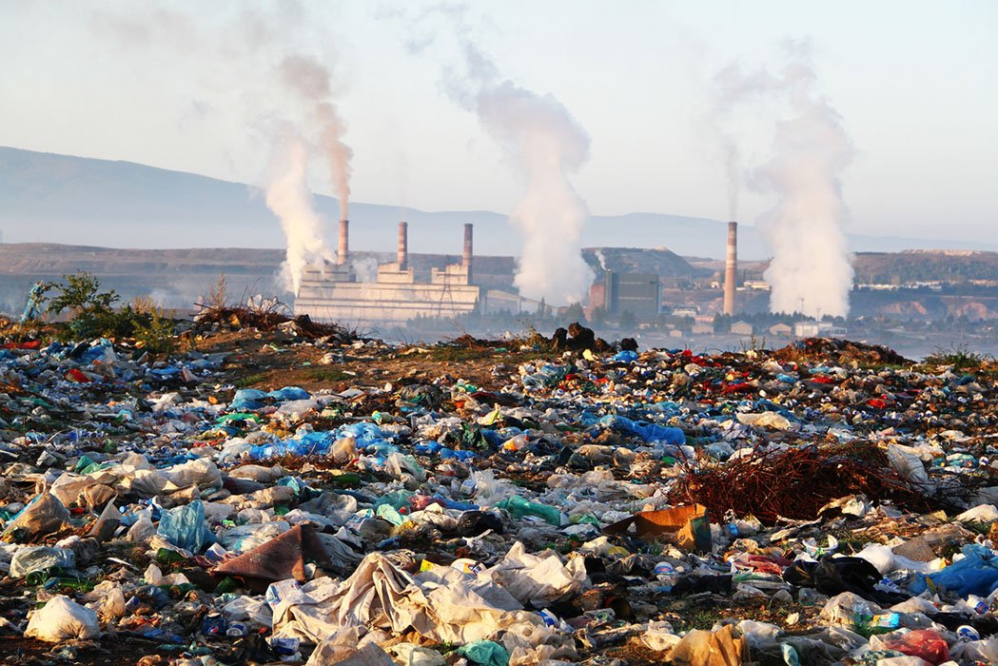
Kamchiqindili texnologiyalar
Kamchiqindili texnologiyalar – qayta ishlanayotgan xomashyo va chiqindilardan imkon qadar to‘liq foydalanishni ta’minlaydigan ishlab chiqarish jarayoni hisoblanadi. Mazkur texno-logiya asosida moddalar atrof-muhitga nisbatan zararsiz holatda qaytadi.

Slide 9
Mustaqil bajarish uchun topshiriq
Jadvalni to‘ldiring
Ekotizimlarning antropogen o‘zgarishlari | O‘z atrofingizdagi atrof-muhitni muhofaza qilish faoliyati

Slide 10
Mustaqil bajarish uchun topshiriq
Darslikdagi 171-174 sahifalardagi mavzularni o‘qing va tushunganlaringizni daftaringizga
yozib oling.

